Slide 1
专题六: 中华民族的抗日战争
（一)日本灭亡中国的侵略战争
（二) 中国人民奋起抗击日本侵略者
(三 )抗日战争的胜利及其意义

Slide 2
重点和难点
中国共产党是全民族抗战的中流砥柱
中国抗日战争在世界反法西斯战争中地位
中国抗日战争胜利原因及意义

Slide 3
“九一八”事变
1931年9月18日本发动了侵略中国的“九一八”事变。国民党政府采取不抵抗政策，东北军退入关内。
到1932年2月，东北三省沦陷。日本侵占了山海关至黑龙江之间110万平方公里的中国领土。

Slide 4

华北事变
1935年签定《秦土协定》、《何梅协定》：中国取消在察哈尔、河北和平津国民党党部，撤走军队，取消一切抗日团体和活动。华北危机大大加深。
日本还策划河北、山东、山西、察哈尔和绥远等五省的“自治运动”，企图把华北从中国分裂出去。这就是“华北事变”。

Slide 5


卢沟桥事变
◆1937年7月7日，卢沟桥事变爆发。日本全面侵华战争由此开始。

Slide 6
国民党政府在抗日战争中的抗战路线
片面抗战路线
国民党政府执行的是片面抗战路线，即不敢放手发动和武装民众，实行单纯的政府和正规军的抗战；在战略战术上，没有采取积极防御的方针，而是进行单纯的阵地防御战。
p149

Slide 7
国民党政府在抗战中正面战场的地位与作用
首先，国民党领导的正面战场，对抗日战争的胜利做出重要贡献。特别是在抗战初期的战略防御阶段。
其次，国民党的正面战场在抗战各阶段表现不同，其地位和作用也不同。
  战略防御阶段，积极抗战，对整个抗战起了重要作用。
  战略相持阶段，实行片面抗战，制造反共摩擦，其地位、作用明显下降。
  战略反攻阶段，虽坚持抗战，但对夺取抗战最后胜利的作用十分有限。

Slide 8
中国共产党是全民族抗战的中流砥柱
率先举起武装抗日旗帜，制定全面抗日路线和持久战方针
开展敌后游击战争，开辟和巩固抗日根据地
倡议和坚持抗日民族统一战线
组织和推动国民党统治区的抗日民主运动
中国共产党不怕牺牲的模范行动成为夺取抗战胜利的民族先锋

Slide 9
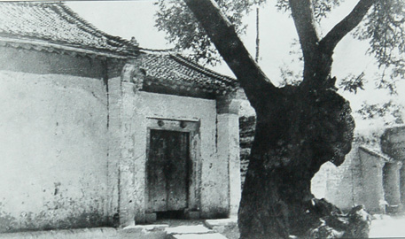
洛川会议和全面抗战路线
《抗日救国十大纲领》
全面抗战路线：人民战争
坚持统一战线领导权
游击战的战略方针
洛川会议会址
1937年8月，陕北洛川政治局扩大会议

Slide 10
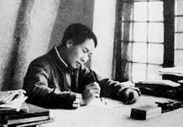
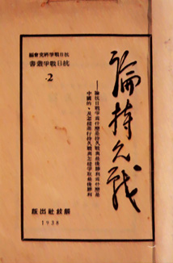
◆1938年5月，毛泽东发表《论持久战》，系统阐明了持久战的总方针。
毛泽东在延安窑洞撰写《论持久战》

Slide 11
抗日民族统一战线正式形成标志
9月22日，国民党中央通讯社公开发表《中国共产党为公布国共合作宣言》 ；
次日，蒋介石在庐山公开发表《对中国共产党宣言的谈话》，表示“接纳”全国各党派，在国民党的领导下，力谋团结抗日。

Slide 12
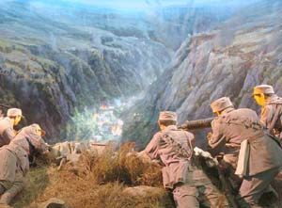
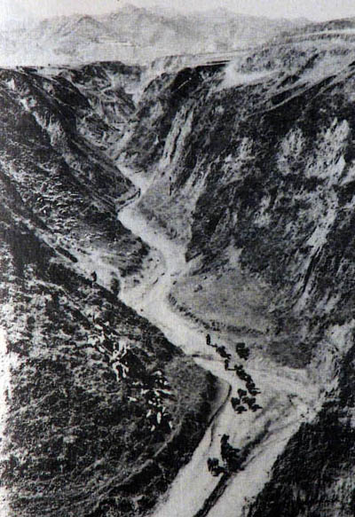
3、敌后游击战战场的开辟及游击战的发展
1937年9月平型关大捷是八路军出师华北抗日战场后首战大捷,同时也是全国抗战爆发以来中国军队的第一个大胜利。

Slide 13
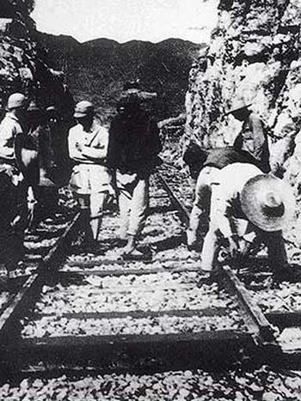
百团大战
1940年下半年，八路军第129、第120师发动以破袭正太铁路（石家庄至太原）为重点的战役
参战部队达104个团，故称“百团大战”。
是相持阶段八路军在华北地区发动的一次规模最大、持续时间最长的战役。

Slide 14
期间，中国共产党成功地领导了抗日民主根据地的各方面的建设（如“三三制”的民主政权建设；减租减息和发展生产；文化建设和卫生建设；党的自身建设，等等），使其成为坚持抗战和争取胜利的坚强阵地。

Slide 15
（三）抗日战争的胜利及其意义

Slide 16
中国抗日战争胜利原因
中国人民抗日战争的胜利，是近代以来中国抗击外敌入侵的第一次完全胜利。
以爱国主义为核心的民族精神是胜利的决定因素。
中国共产党的中流砥柱作用是胜利的关键。
全民族抗战是胜利的重要法宝
同世界所有爱好和平和正义国家和人民、国际组织以及各种反法西斯力量的同情和支持也是分不开的。

Slide 17
中国抗战在世界反法西斯战争中地位
是世界反法西斯战争的东方主战场。揭开了世界反法西斯战争的序幕，在东方开辟了第一个大规模世界反法西斯战场
中国持久抗战，牵制日本陆军主力，遏制了日本“北进”、“南进”计划，并为盟国军队战略反攻创造条件。打破了德意日法西斯瓜分全球、称霸世界的侵略图谋
是亚洲太平洋地区盟军对日作战的重要后方基地，为盟国提供了大量战略物资和军事情报。

Slide 18
抗日战争胜利的意义
第一，彻底粉碎了日本军国主义殖民奴役中国的图谋。
第二，促进了中华民族的大团结，形成了伟大的抗战精神。
第三，中国人民抗日战争的胜利，对世界各国夺取反法西斯战争的胜利、维护世界和平的事业产生了巨大影响。

Slide 19
作业1：为什么说中国的抗日战争是神圣的民族解放战争？
从世界意义看，中国的抗日战争是世界反法西斯战争的重要组成部分，是东方主战场。中国抗战的胜利，对反法西斯战争胜利和维护世界和平产生巨大影响。
从战争性质看，抗日战争是中华民族反对日本帝国主义侵略、压迫、和奴役的战争。中国是正义的、进步的反侵略战争，是得道的；日本是非正义的、野蛮的、侵略战争，是失道的。
从战争结果上看，中国人民的抗日战争取得了近代以来的第一次反侵略战争的完全胜利。中国人民彻底打败了日本侵略者，使中华民族避免遭受殖民奴役的厄运。

